Slide 1

ЕГАИС для организаций
оптовой и розничной торговли
EGAIS2016.RU
.

Slide 2

1. Законодательство в области производства и оборота алкогольной продукции
EGAIS2016.RU
.

Slide 3
Основным нормативным документом, регламентирующим деятельность
участников алкогольного рынка, является
Федеральный Закон от 22.11.1995 № 171-ФЗ
«О государственном регулировании производства и оборота
этилового спирта, алкогольной и спиртосодержащей продукции
и об ограничении потребления (распития) алкогольной продукции»
с изменениями от 29 июня 2015 г. (182-ФЗ)
Закон обеспечивает государственное регулирование в области промышленного производства и оборота этилового спирта, алкогольной и спиртосодержащей продукции, направленное на защиту экономических интересов РФ, обеспечение нужд потребителей в указанной продукции, а также на повышение ее качества и проведение контроля за соблюдением законодательства, норм и правил в регулируемой области.
Закон также устанавливает ограничения потребления (распития) алкогольной продукции в РФ.
EGAIS2016.RU
.

Slide 4
Особые ситуации при подключении к ЕГАИС,
на которые хотелось бы обратить внимание
Организации | Описание ситуации
Организации на территории Крыма и Севастополя – полугодовая отсрочка:
Оптовики АП и пива (Крым, Севастополь) | должны быть подключены до 1 июля 2016 года
Розница (Крым, Севастополь) | в части подтверждения закупки – до 1 июля 2016 года в части розничной продажи: в городских поселениях – до 1 января 2017 года в сельских поселениях – до 1 января 2018 года
Организации розничной торговли в сельских поселениях, в которых: численность менее 3 000 человек отсутствует точка доступа к Интернету | при условии включения поселения в соответствующий список, утвержденный законом субъекта РФ, освобождены от ЕГАИС только в части фиксации розничной продажи АП, а в части подтверждения закупки такие организации должны их фиксировать с 01.07.2016. При этом для таких организаций будет допускаться фиксация прихода из ближайшего населенного пункта с наличием точки доступа в интернет в течение 7 дней после фактического получения продукции.
EGAIS2016.RU
.

Slide 5
Особые ситуации при подключении к ЕГАИС
Организации | Описание ситуации
Арендуемые склады временного хранения (не таможенные), оформляющее перемещение АП | Должны подключиться к ЕГАИС с 01.07.2016
Таможенные склады временного хранения (СВХ) | освобождены от подключения к ЕГАИС
Магазины беспошлинной торговли (Dutyfree) | освобождены от подключения к ЕГАИС
Организации, которые закупают АП для использования в качестве сырья, например фармацевтические компании или кондитерские | освобождены от подключения к ЕГАИС
EGAIS2016.RU
.
-

Slide 6
2. ЕГАИС
EGAIS2016.RU
.

Slide 7

Что такое ЕГАИС?
ЕГАИС - Единая государственная автоматизированная информационная система учета объема производства и оборота этилового спирта, алкогольной и спиртсодержащей продукции.
Система предназначена для осуществления государственного контроля за объемом производства и оборота алкогольной продукции (АП) на территории РФ.
EGAIS2016.RU
.

Slide 8

Предпосылки создания ЕГАИС –
недополучение государством акцизов
Недобросовестные предприниматели предлагают потребителям «дешевый» контрафактный алкоголь, с которого не платятся налоги.
Пример: прибыль от незаконной продажи водки в 2014г.
составила 38 млрд. руб., а в 2015г. - в размере 45 млрд. руб.
Фальсификаторы избирают разные способы ухода от акциза:
  поддельные марки
  «дубликаты» настоящих марок
  марки, незаконно выведенные из оборота под видом утраченных или испорченных
  повторное использование промаркированной потребительской тары.
EGAIS2016.RU
.
-

Slide 9
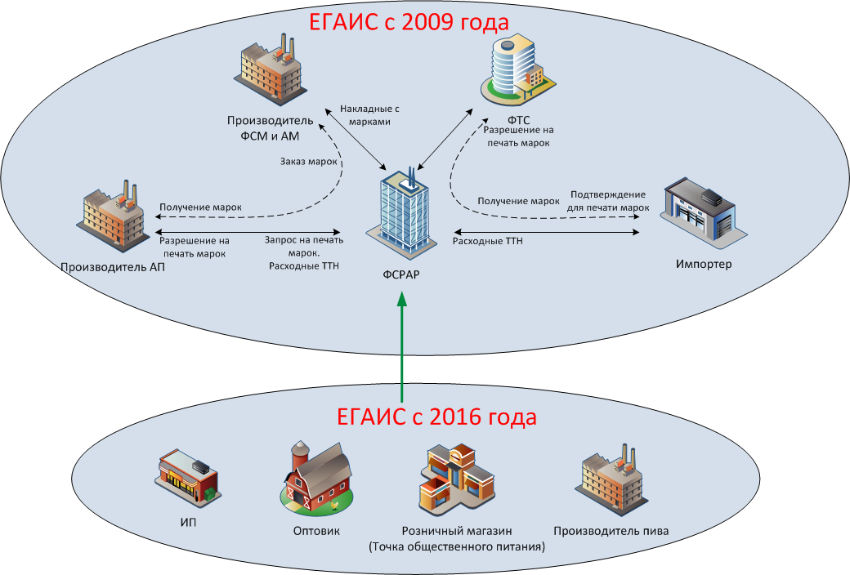
Система ЕГАИС на сегодняшний день
На начальном этапе в ЕГАИС фиксировалась информация только от производителей и импортеров АП, а также их обособленных подразделений.
Ввиду отсутствия в ЕГАИС данных
о последующей продаже АП
в оптово-розничном звене было
не возможно отследить
легальность АП для
конечного потребителя.
Контрабандная АП могла появиться
на любом участке цепочки поставок оптово-розничного звена.
При подключении к ЕГАИС всех
участников рынка можно контролировать всю цепочку движения АП от производителя до конечного потребителя
EGAIS2016.RU
.

Slide 10
3. Технические требования
для подключения к ЕГАИС
EGAIS2016.RU
.

Slide 11
Технические требования для подключения к ЕГАИС
в части подтверждения оборота и закупки
ПК с выходом в INTERNET – скорость от 256 кбит/с и выше с установленным программным обеспечением ЕГАИС – Универсальным транспортным модулем (УТМ) с открытым исходящим портом ТСР 443,
специальный носитель c сертификатом квалифицированной электронной подписи КЭП для ЕГАИС и сертификатом RSA-ключа для установки защищенного соединения для обмена данными с ЕГАИС.
Тип оборудования / комплектующие | Наименование / характеристики
Рабочая станция обмена данными с ЕГАИС
Аппаратное обеспечение
Процессор |  | Процессор с частотой от 1,9 ГГц и выше
ОЗУ |  | От 2 Гб или более
Сетевой контроллер |  | Ethernet контроллер, 100/1000 Mbps, разъем RJ45
Дисковый накопитель |  | Общий объем не менее 50 GB
Программное обеспечение
Операционная система |  | Windows 7 Starter и выше
Общесистемное ПО |  | Java 8 и выше
EGAIS2016.RU
.

Slide 12
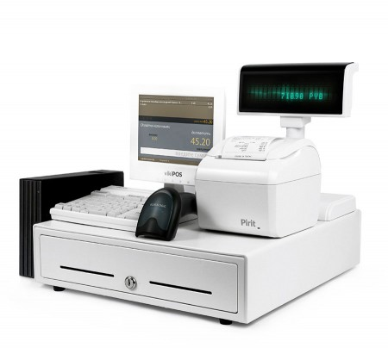
Технические требования для подключения к ЕГАИС
в части подтверждения розничной продажи маркированной алкогольной продукции
Персональный компьютер, специальный носитель с сертификатом КЭП для ЕГАИС и сертификатом RSA-ключа (см. предыдущий слайд).
Кассовое оборудование:
  1. Кассовый аппарат с программным обеспечением, совместимым с системой ЕГАИС и прошедшее соответствующее тестирование.
  2. Сканер двумерных штрих-кодов PDF-417.
Кассовая программа должна обеспечивать информационное взаимодействие с УТМ модулем и сканером при считывании двумерного штрихового кода, нанесенного на ФСМ/АМ.
Рабочая станция обмена данными с ЕГАИС (ПК с установленным УТМ модулем) должна находиться в одной сети с кассовыми аппаратами магазина для обеспечения обмена информацией о реализуемой алкогольной продукции со всех касс.
EGAIS2016.RU
.

Slide 13
Специальный носитель
Аппаратный крипто-ключ - это носитель, который предназначен для генерации ключей электронных подписей их безопасного хранения и использования.
Аппаратный крипто-ключ выполнен в виде USB-токена.
Такие носители содержат два хранилища сертификатов, которые предназначены для хранения двух соответствующих сертификатов (ключей):
RSA-ключ, который позволяет установить защищенное соединение для обмена данными с ЕГАИС и идентифицировать организацию в ЕГАИС
Ключ подписи ГОСТ (КЭП), который позволяет подписывать файлы, передаваемые в системе ЕГАИС (накладные, акты, чеки и пр.), придавая им юридическую силу и значимость.
Для работы с электронной подписью таким носителям не нужен дополнительный крипто-провайдер (например, КриптоПро CSP), т.к. аппаратный крипто-ключ его уже содержит внутри.
EGAIS2016.RU
.

Slide 14
Нюансы:
кто должен приобрести данные технические средства?
1. Каждое обособленное подразделение организации - участника алкогольного рынка, имеющее уникальную связку ИНН-КПП, и которое реализует алкогольную продукцию, включая пиво и пивные напитки (оптовый склад, розничный магазин или предприятие общественного питания, например кафе).
Количество комплектов КЭП для ЕГАИС и аппаратных крипто-ключей:
В каждом таком обособленном подразделении должен использоваться свой рабочий компьютер с УТМ модулем, аппаратным крипто-ключем и ключом КЭП для ЕГАИС.
Место нахождения данных средств:
Данные средства должны использоваться по месту осуществления деятельности, указанному в лицензии на оптовую или розничную торговлю.
2. Каждый индивидуальный предприниматель (ИП), осуществляющий розничную продажу пива и пивных напитков.
Количество комплектов КЭП для ЕГАИС и аппаратных крипто-ключей :
Для ИП, торгующих пивом в розницу, необходим только 1 аппаратный крипто-ключ и 1 КЭП для ЕГАИС.
Место нахождения данных средств:
Для ИП, осуществляющих розничную продажу пива и пивных напитков, рабочий компьютер с УТМ модулем, аппаратным крипто-ключем и ключом КЭП для ЕГАИС может быть установлен по любому адресу.
EGAIS2016.RU
.

Slide 15
4. Как подключиться к ЕГАИС
EGAIS2016.RU
.

Slide 16
Этапы подключения
Приобрести аппаратный криптоключ;
Приобрести КЭП;
Получить на сайте https://egais.ru сертификат для
установки защищенного соединения системой ЕГАИС;
Получить на сайте https://egais.ru дистрибутив ПО ЕГАИС «Транспортный Терминал»;
- Получить Технические Требования к программному обеспечению для работы в ЕГАИС-ОР;
Обратиться к разработчику кассового программного обеспечения за приведением ПО в соответствие техническим требованиям к 1.01.2017 г.
EGAIS2016.RU
.

Slide 17
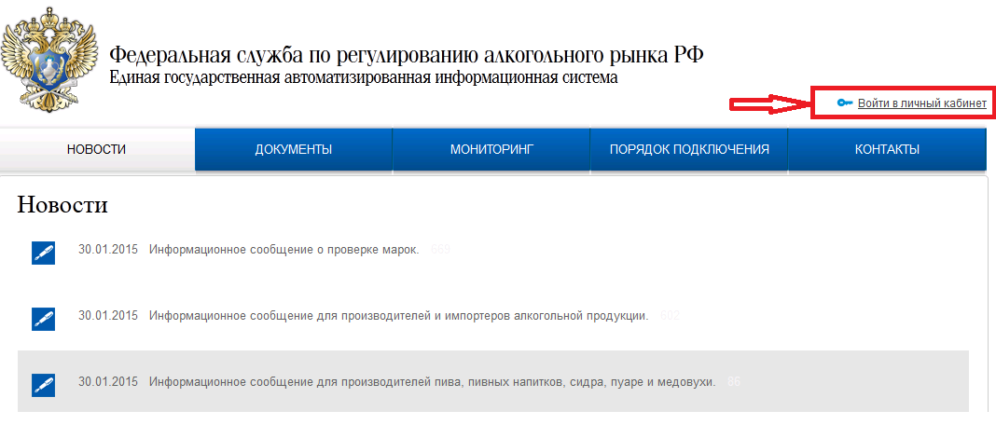
Получение сертификата доступа и дистрибутива ПО ЕГАИС
Сайт https://egais.ru:
EGAIS2016.RU
.

Slide 18
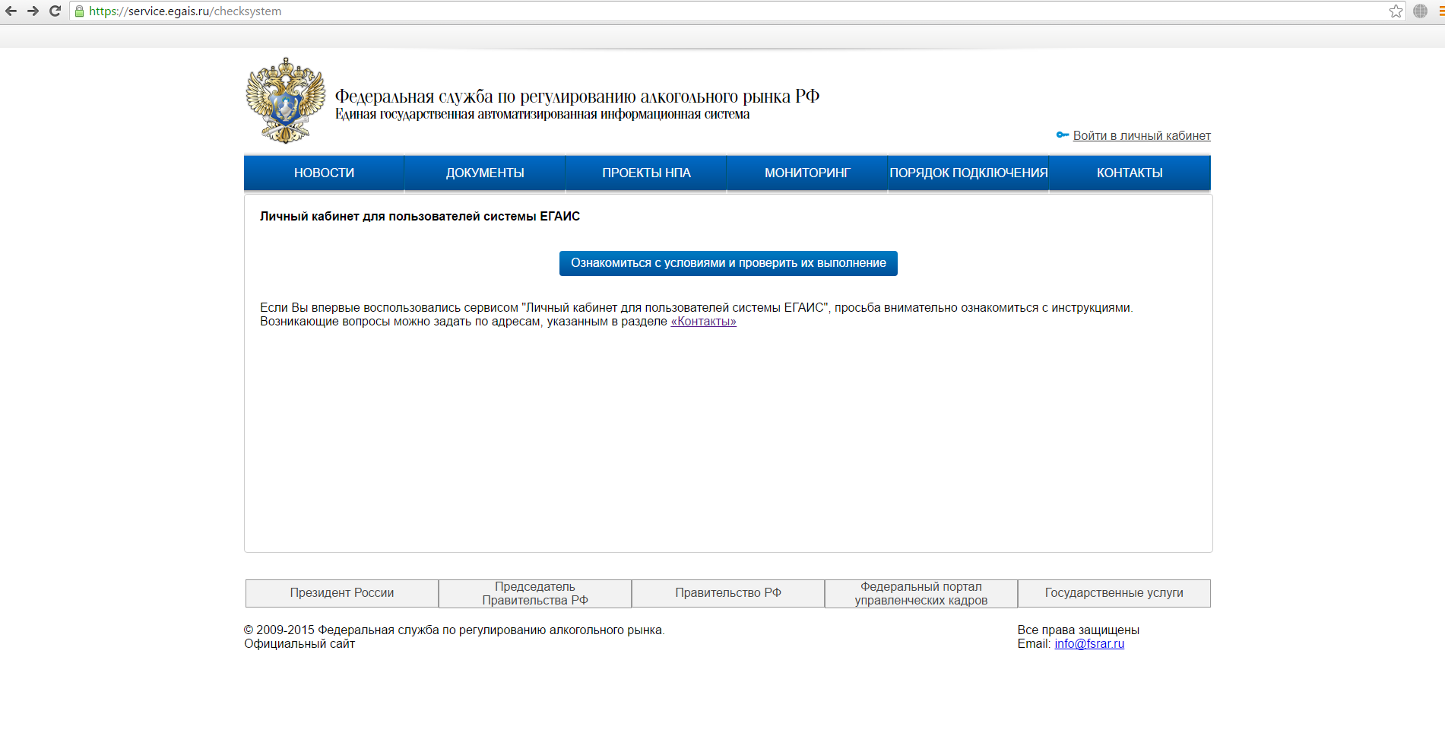
Для входа в личный кабинет вставьте в USB носитель c КЭП. Нажмите «Войти в личный кабинет». Ознакомьтесь с условиями подключения и проверьте их выполнение.
EGAIS2016.RU
.

Slide 19
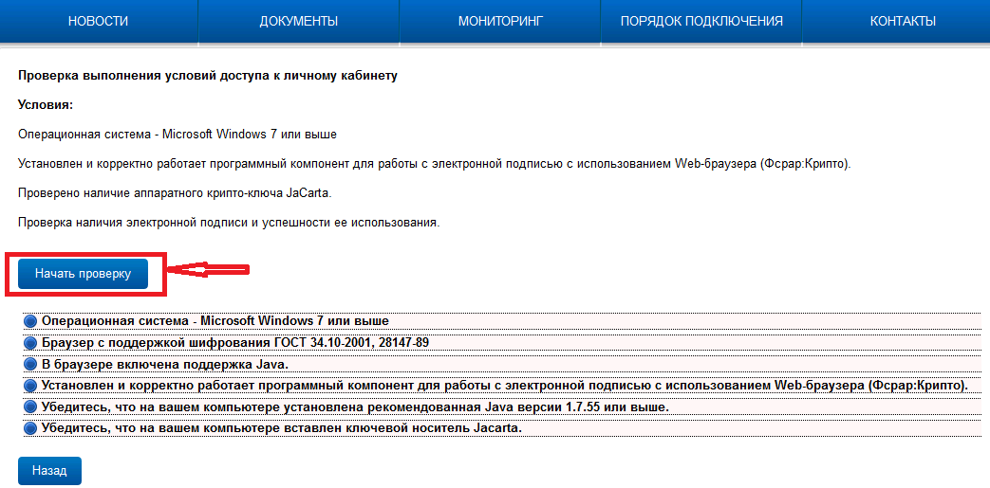
Нажмите «Начать проверку»,
при необходимости, выполните установку предлагаемого программного обеспечения:
EGAIS2016.RU
.

Slide 20
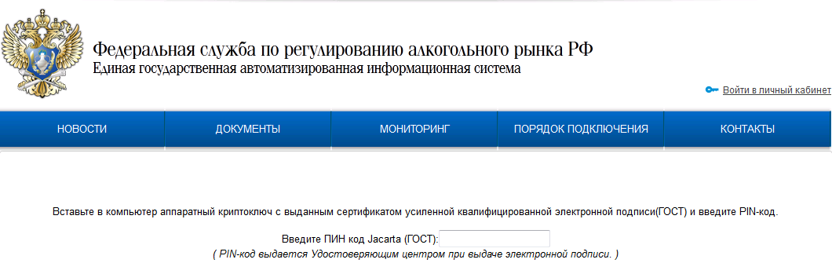
После выполнения проверки нажмите
«Перейти в личный кабинет».
Введите пользовательский пароль к носителю КЭП:
EGAIS2016.RU
.

Slide 21
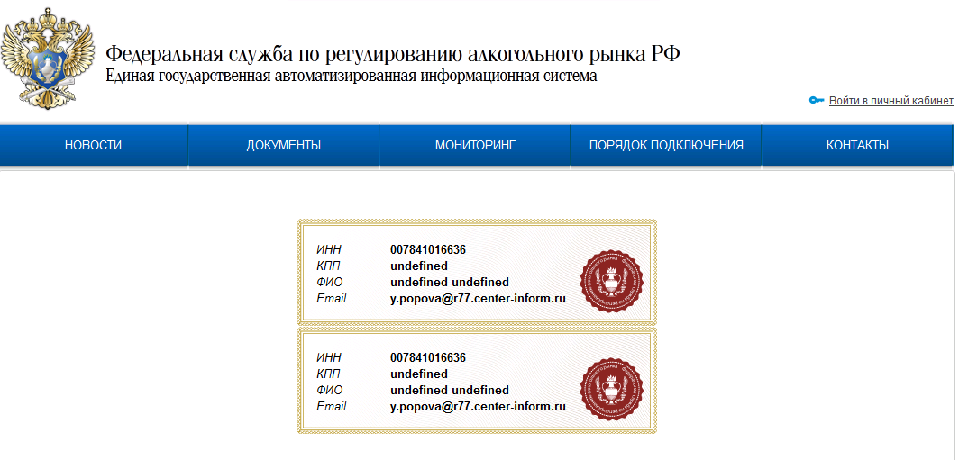
Выберите сертификат организации,
по нему будет выполнен вход в личный кабинет.
EGAIS2016.RU
.

Slide 22
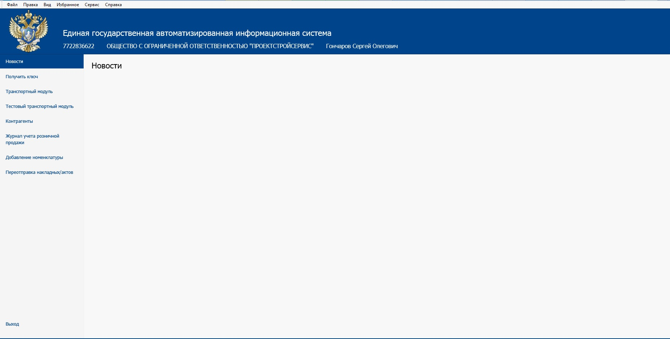
EGAIS2016.RU
.

Slide 23
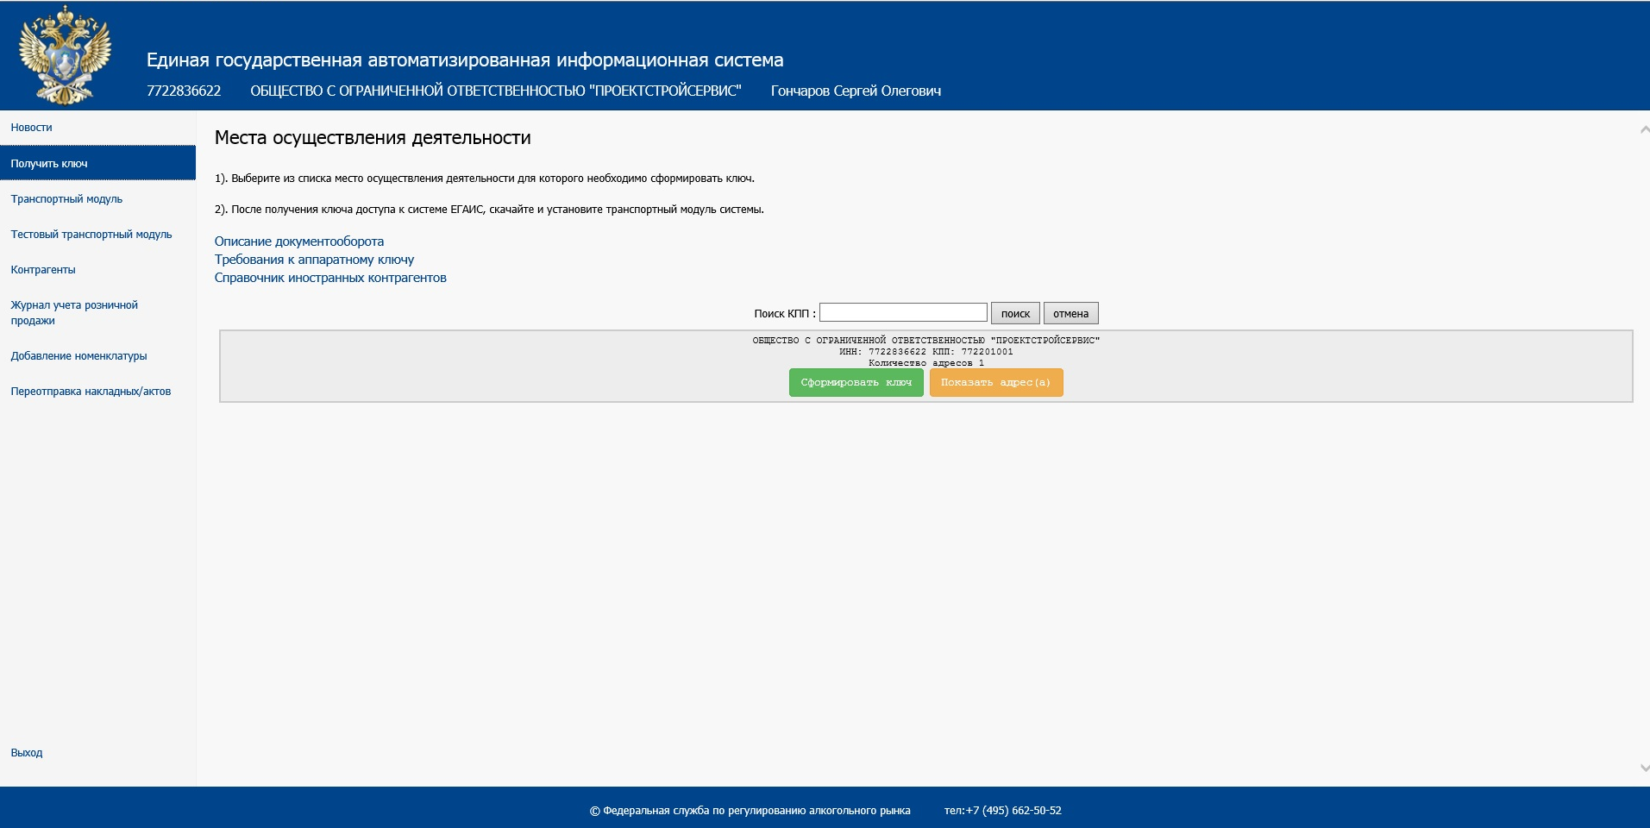
EGAIS2016.RU
.

Slide 24
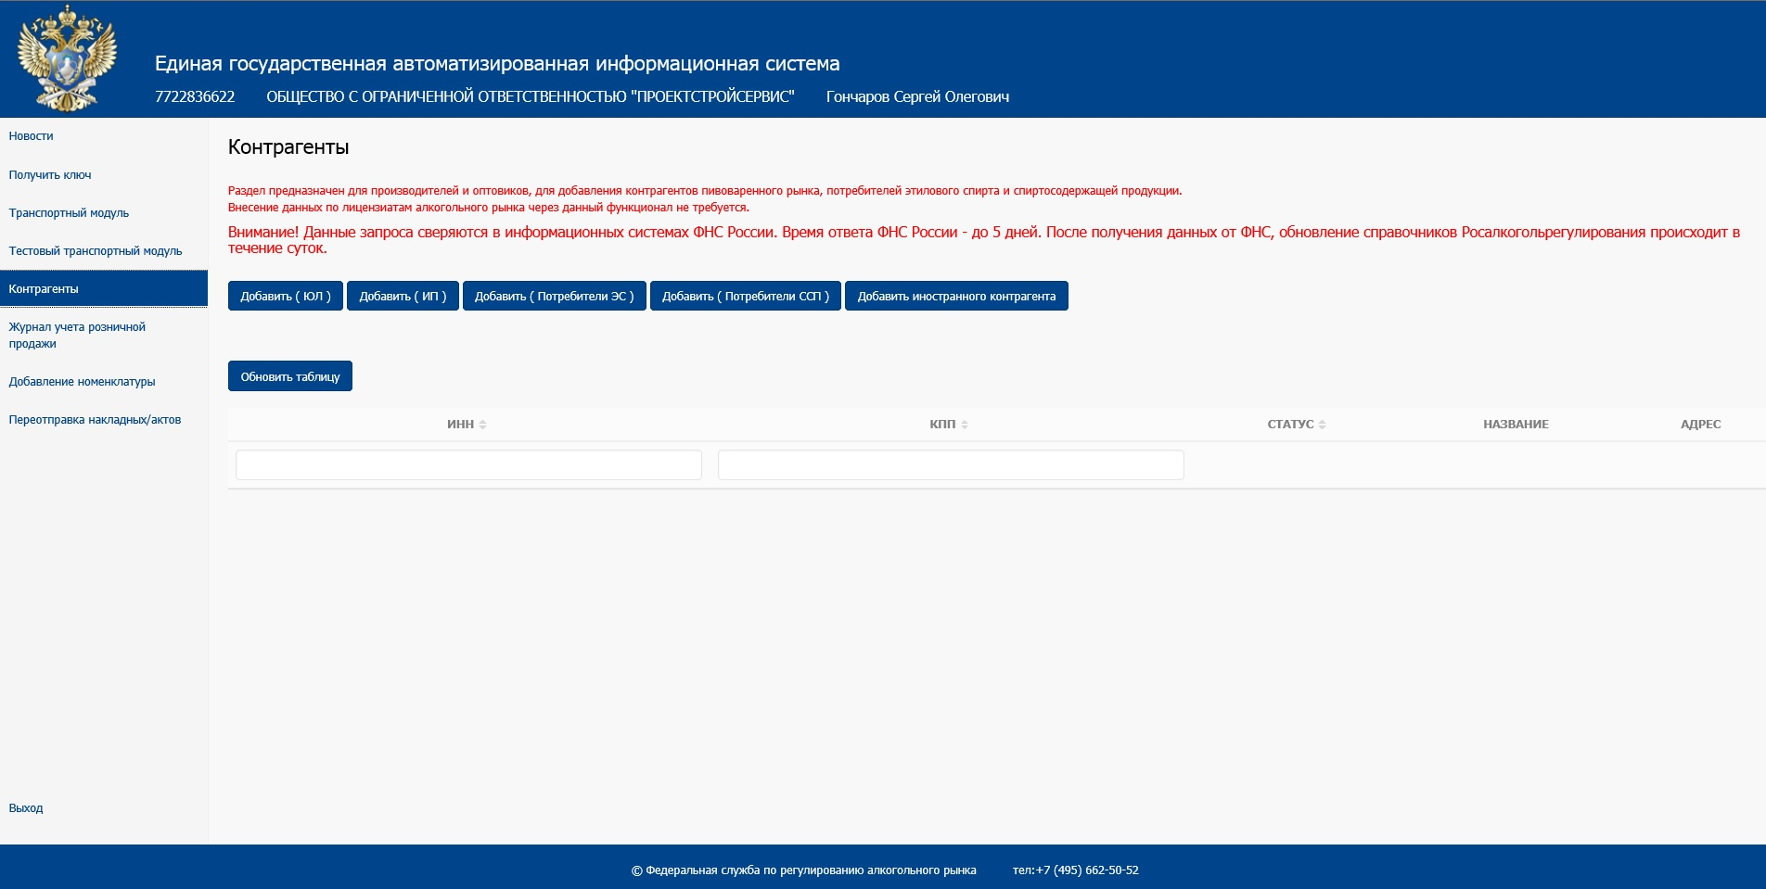
EGAIS2016.RU
.

Slide 25
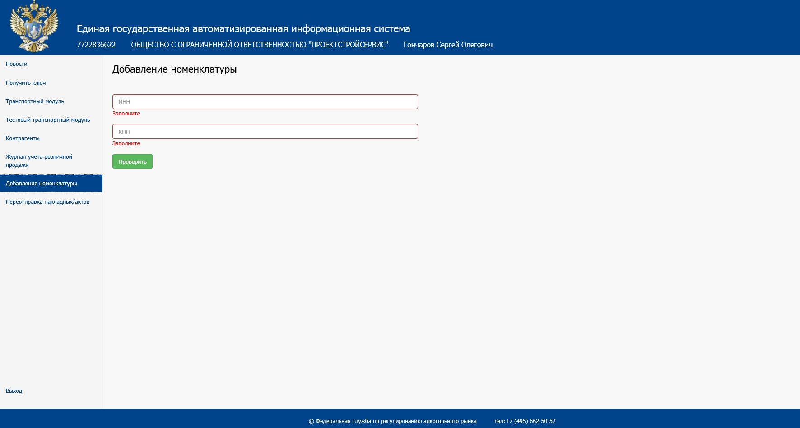
EGAIS2016.RU
.

Slide 26
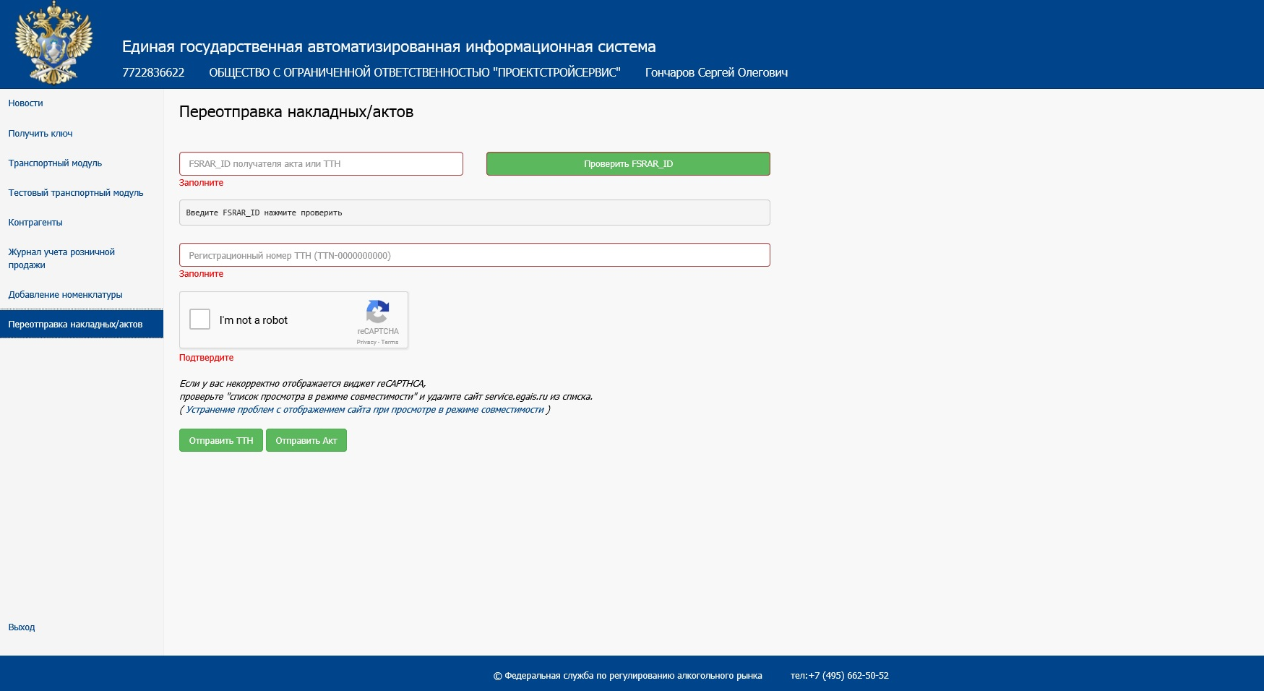
EGAIS2016.RU
.

Slide 27
4. Универсальный транспортный модуль (УТМ)
EGAIS2016.RU
.

Slide 28
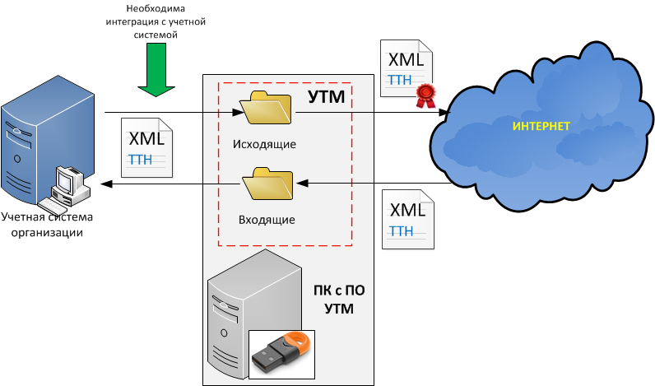
Особенности УТМ:
УТМ это программа с набором служб
УТМ не имеет графического интерфейса
УТМ обеспечивает только прием и отправку документов в ЕГАИС, подписывая их КЭП
УТМ обновляется автоматически
EGAIS2016.RU
.

Slide 29
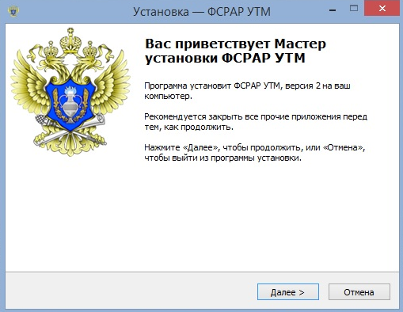
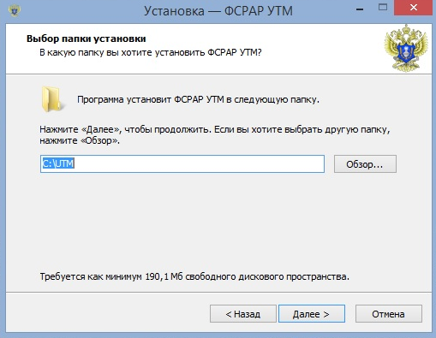
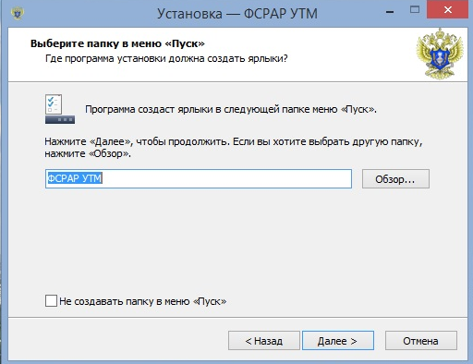
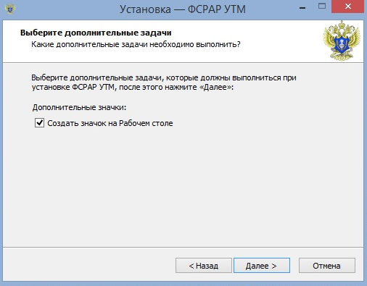
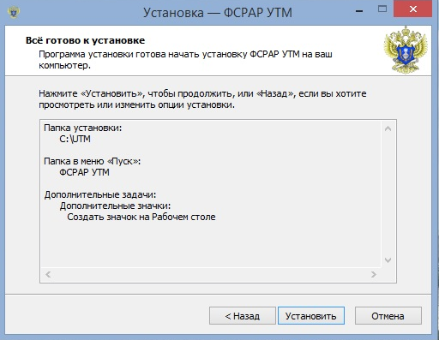
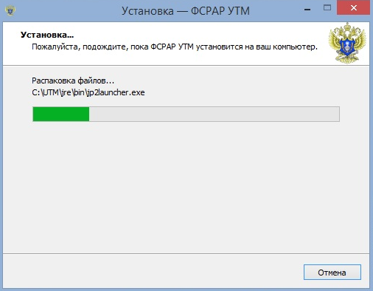
Установка УТМ
EGAIS2016.RU
.

Slide 30
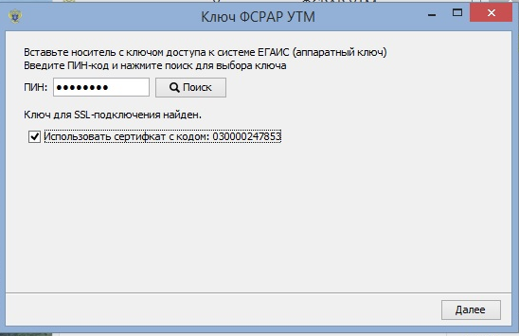
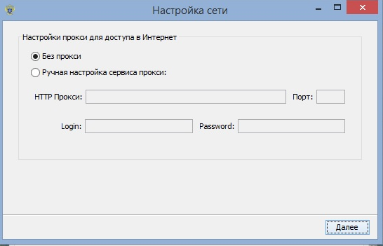
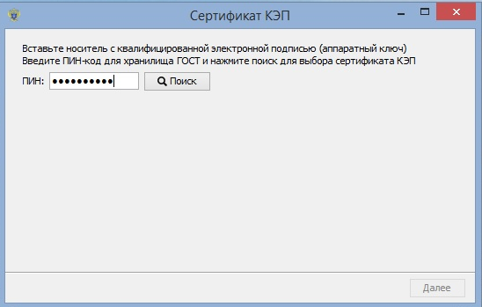
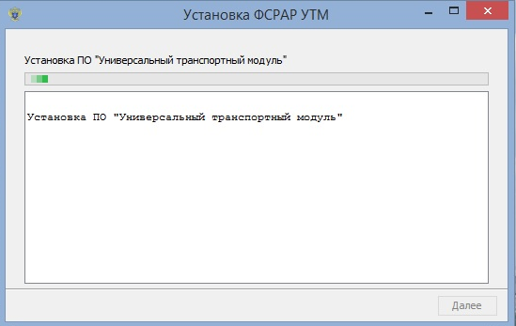
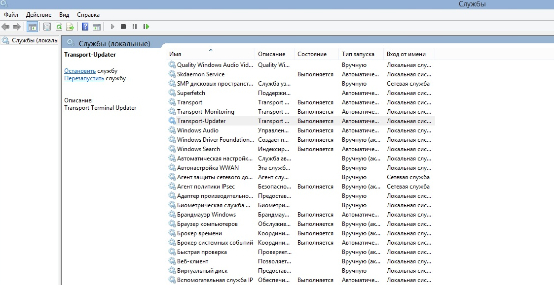
EGAIS2016.RU
.

Slide 31
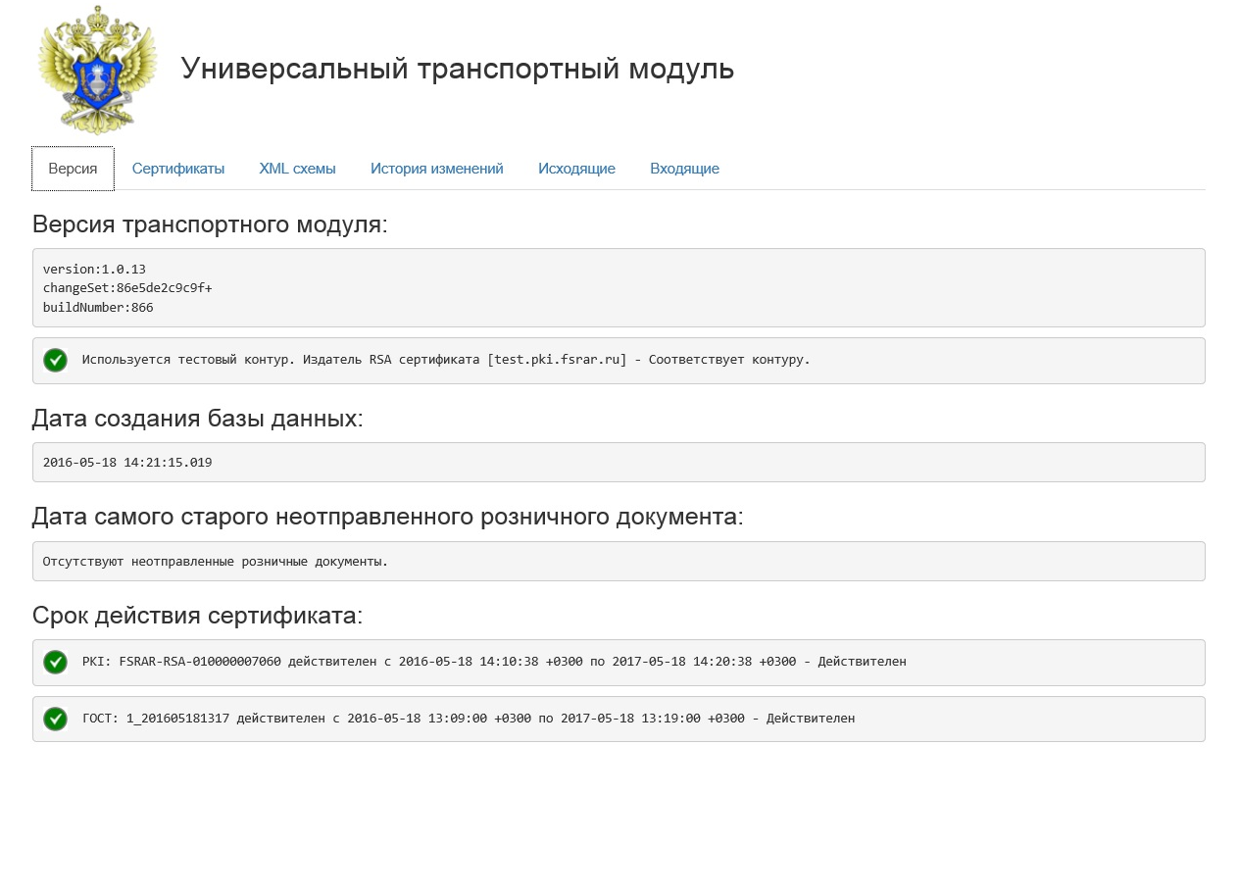
EGAIS2016.RU
.

Slide 32
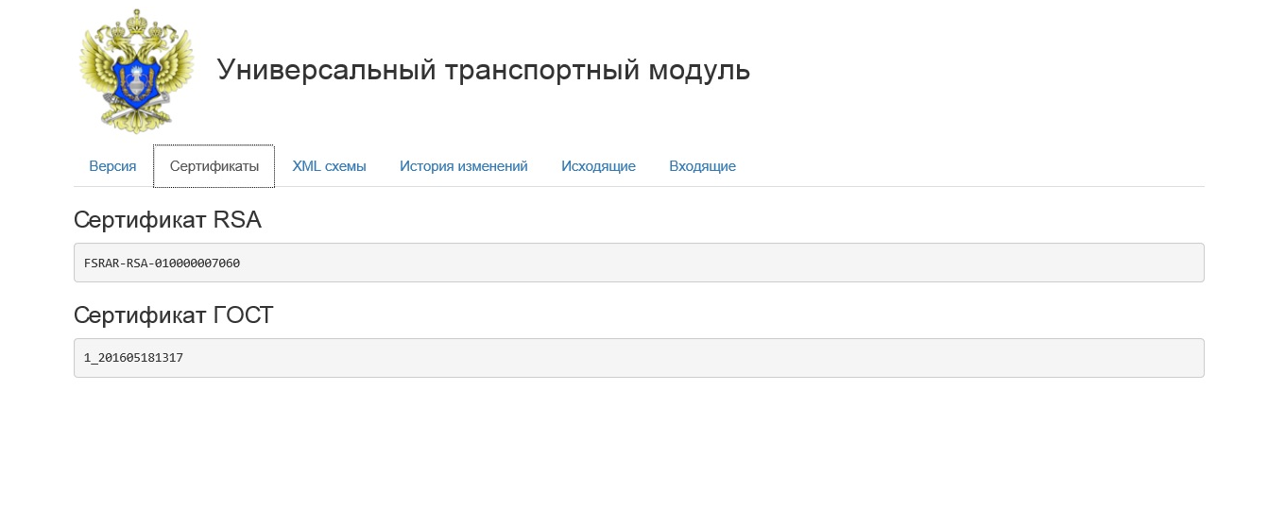
EGAIS2016.RU
.

Slide 33
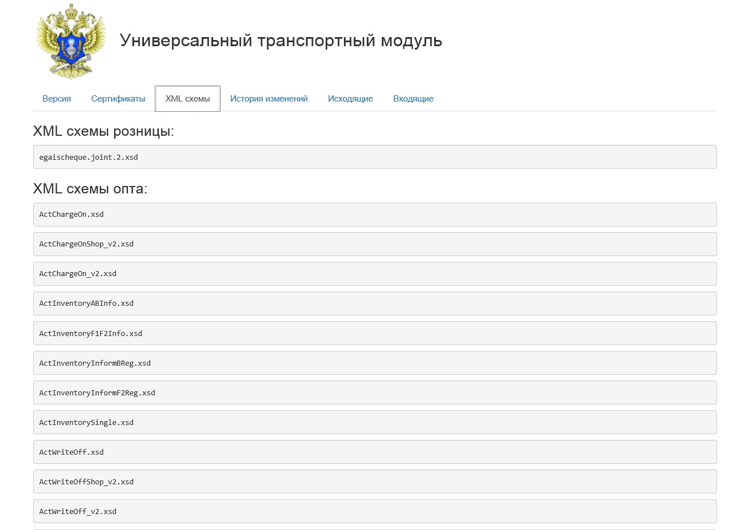
EGAIS2016.RU
.

Slide 34
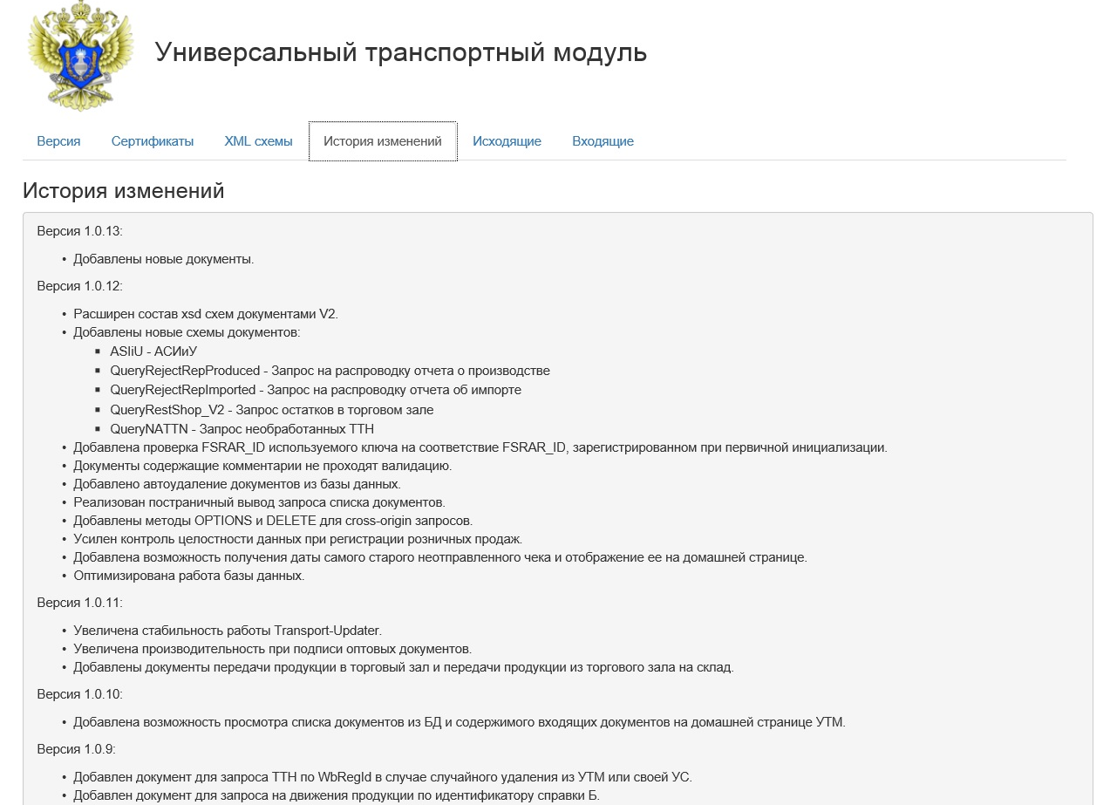
EGAIS2016.RU
.

Slide 35
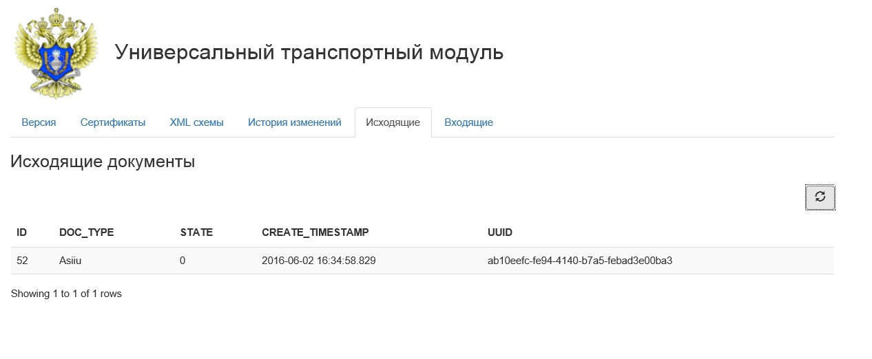
EGAIS2016.RU
.

Slide 36
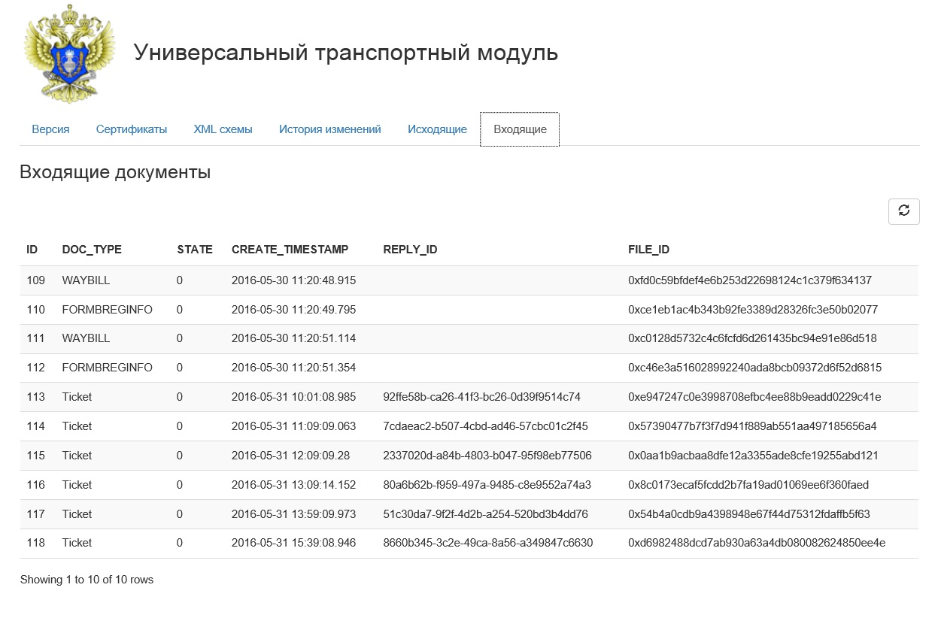
EGAIS2016.RU
.

Slide 37

Для обмена данными с ЕГАИС участник системы должен обеспечить информационное взаимодействие с модулем УТМ имеющегося учетного решения, либо приобрести такое учетное решение либо использовать команды curl.
Функционал модуля УТМ позволяет:
запросить и получить справочники (организаций и алкогольной продукции)
запросить входящие документы
отправить/получить ТТН
отправить/получить/подтвердить акт подтверждения (расхождения)
отмена проведения ТТН
запросить свои остатки в системе ЕГАИС
запросить сведения из разделов «А» и «Б» справки к ТТН
отправить акт постановки на баланс или акт о списании товара
запрос на отмену акт постановки на баланс или акт о списании товара
запрос движения по форме «Б»
повторный запрос ТТН
запрос о клиентах
передача продукции в торговый зал
возврат продукции из торгового зала
операции со вторым регистром (запрос остатков в торговом зале, акт постановки на баланс или акт о списании товара в торговом зале)
запрос на получение штрих-кода по серии и номеру марки
запрос необработанных ТТН
отправить чек, в т.ч. «пивной» чек.
При установке УТМ модуля устанавливается служба, ответственная за обновление модуля. При наличии обновления оно автоматически закачивается на компьютер.
EGAIS2016.RU
.

Slide 38
Условия штатной эксплуатации УТМ
Технические требования (Приложение Д)
Не допускается эксплуатация УТМ:
на ОС, не прошедших тестирование на совместимость с УТМ
(тестирование проведено на ОС Windows XP SP3, 7 Starter и выше!)
с использованием более, чем одного аппаратного носителя
в количестве экземпляров более одного на одном ПК
без службы обновления
на ПК УТМ, не имеющего постоянного доступа к сети Интернет
на ПК УТМ, не имеющего доступ по адресам https://utm.egais.ru/ и https://update.egais.ru/
на ПК УТМ, не имеющего доступ по адресу размещения списка отзыва УЦ, выдавшего КЭП (адрес находится внутри такого КЭП)
на системах виртуализации работы ПК
Не допускается эксплуатация аппаратного носителя:
без сертификата ключа КЭП
без сертификата ключа RSA
с сертификатом RSA, не соответствующим сертификату КЭП
с использованием сертификата ключа КЭП с истекшим сроком действия
с использованием сертификата ключа RSA с истекшим сроком действия
с более, чем одним сертификатом КЭП
с более, чем одним сертификатом RSA
EGAIS2016.RU
.

Slide 39

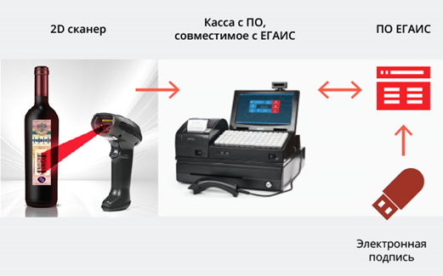

Принцип работы в ЕГАИС
ЕГАИС в части отражения оборота и подтверждения закупки
ЕГАИС в части розничной продажи
ОТПРАВИТЕЛЬ
производитель
импортер
оптовик
отгружает
ПОЛУЧАТЕЛЬ
оптовик
розничный магазин
подтверждает
Товарно-транспортные накладные
Акты
Квитанции
Штриховой код с ФСМ/АМ
Хранилище ЕГАИС
* УТМ (универсальный транспортный модуль) - бесплатно предоставляемое ФСРАР ПО, устанавливаемое на компьютер участника
оптово-розничного звена, для получения и передачи данных в хранилище ЕГАИС в виде xml-файлов.
EGAIS2016.RU
.
-

Slide 40
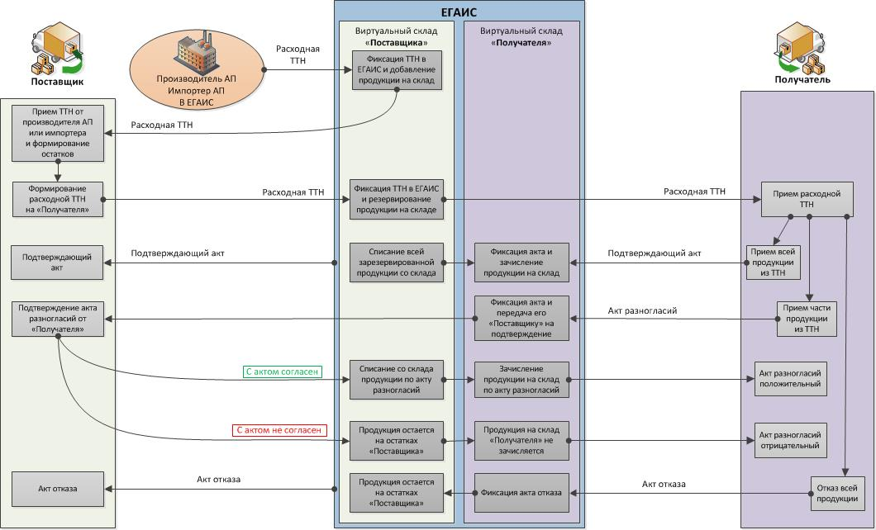
Функциональная схема ЕГАИС-ОР для работы с 01.07.16
EGAIS2016.RU
.

Slide 41
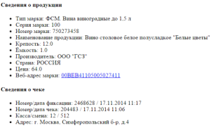

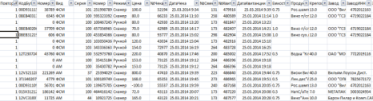









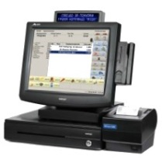

Функциональная схема ЕГАИС-ОР с 01.01.17
12. Информация о чеке
10. ЕГАИС.
Хранилище
11. Информация о продажах
9. ЕГАИС. Проверка на повтор продажи
8. Интернет
13. Смартфон потребителя
1. Потребитель
6. ПК с установленным ПО ЕГАИС-
УТМ (Транспортный модуль)
7. Чек с QR-кодом
JaCarta c КЭП для ЕГАИС
и RSA ключом
4. Сканер PDF-417
2. АП
5. Касса
3. ФCM/AM
EGAIS2016.RU
.

Slide 42
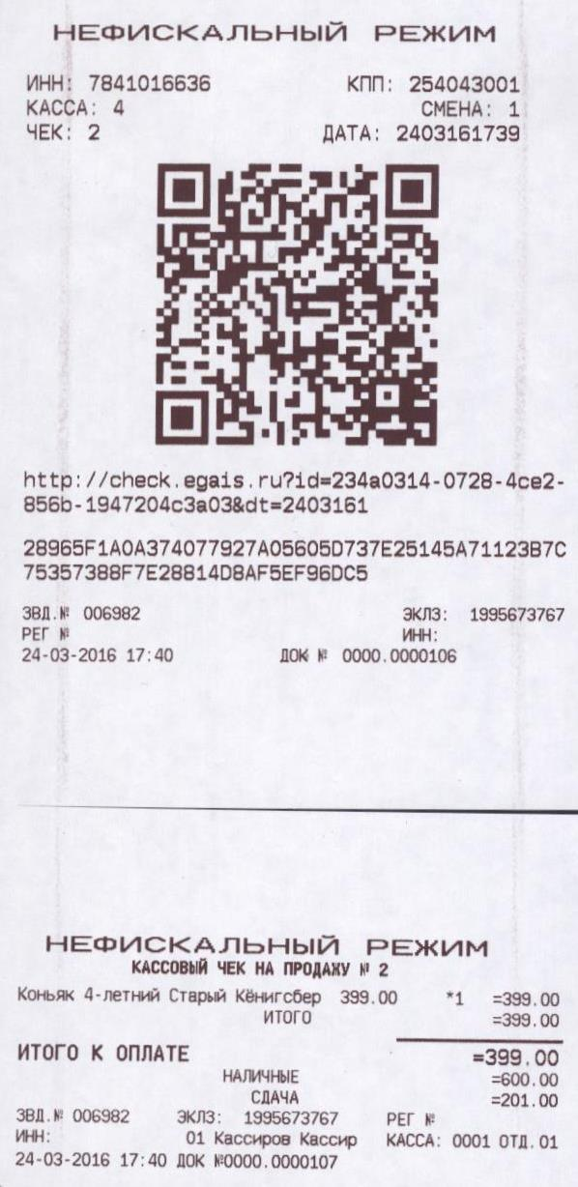
Вид и состав чека с QR кодом
Чек состоит из двух частей:
В нефискальной части формируется QR-код, содержащий ссылки в сети интернет на информацию об алкогольной продукции, проданной по данному чеку.
Информационная часть покупателя, отражающая наименование, стоимость и количество приобретенной продукции
EGAIS2016.RU
.

Slide 43
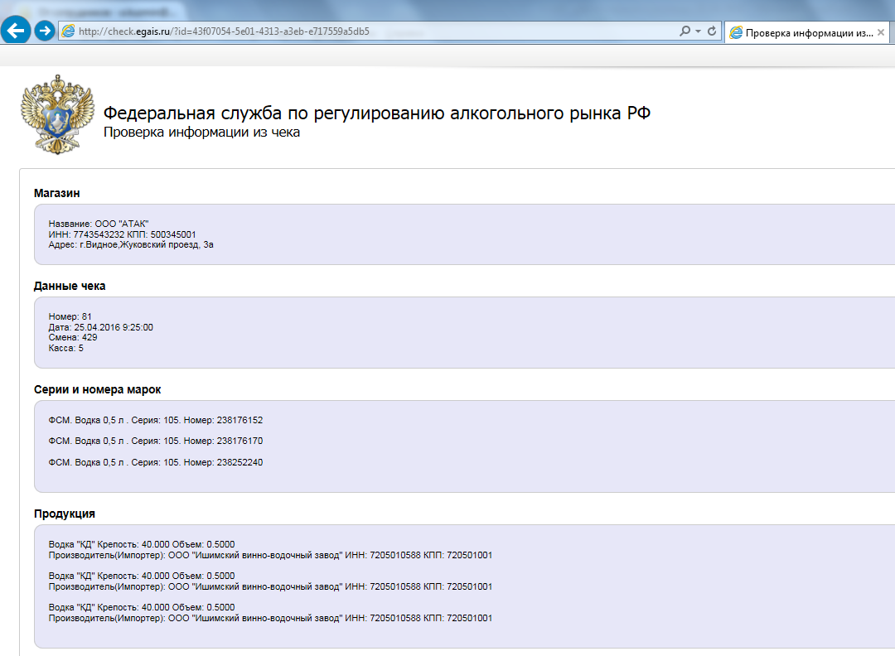
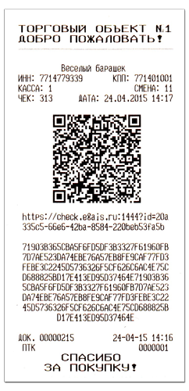
Слип с qr кодом и информация по ссылке

Slide 44




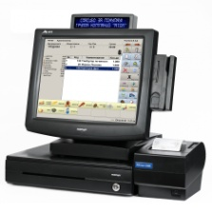




Места возникновения основных рисков сбоя
продажи алкогольной продукции
3
Разрешение на продажу
1
Штрих-код марки не читается.
УТМ не работает.
Передача данных не осуществля-
ется более 3-х суток (выдача разрешения на продажу блокируется).
3
2
Интернет
Транспортный модуль
ФС РАР
EGAIS2016.RU
.

Slide 45
5. Предварительные итоги и планируемые изменения
EGAIS2016.RU
.

Slide 46
Система функционирует штатно. Глобальных проблем и сбоев нет.
Подключение к системе на текущий момент в среднем по Крыму порядка (на 09.06.16):
опт > 81 %
розница (лицензиаты) > 33 %
по Севастополю порядка:
опт – 80 %
розница (лицензиаты) > 47 %
Система уже сейчас выявила многочисленные нарушения и большое кол-во контрафактной продукции.
Рознице необходимо подключать кассы уже сейчас! На текущий момент подключено порядка 65 623 кассы 17 196 розничных магазинов.
Переходного периода не планируется.
EGAIS2016.RU
.

Slide 47
Предварительные итоги внедрения системы ЕГАИС
За время функционирования ЕГАИС с 01.01.2016
Поступило | Успешно обработано | Отказано по причине некорректного ввода информации отправителем | Отказано по причине системных ошибок
325,4млн. документов | 321,7 млн. документов | 3,7 млн. документов | 0 документов
 | 98% | 2%
Производители
100%
Организации оптовой торговли
99%
На текущий момент к ЕГАИС подключены
Организации розничной торговли
94%
Импортеры
100%
EGAIS2016.RU
.

Slide 48
Причины возникновения ошибок
Пользователь | Учетная система | УТМ
Ошибки в документах пользователя | Ошибки учетной системы | Настройки, Ключ | Сеть
 |  | Не запускается УТМ | Сбой связи с сервером ЕГАИС на стороне пользователя
37% | 39% | 14% | 9%
Организация 1
Сервер ФСРАР
Организация 2
ИНТЕРНЕТ
ИНТЕРНЕТ
Балансер | Проверка криптографии | ФЛК | Очередь | Хранилище
 |  | Несоответствия в справочниках | Задержка доставки по причине некорректного ввода FSRAR ID получателя | Нехватка дискового пространства
0% | 0% | 0,3% | 0,7% | 0%
EGAIS2016.RU
.

Slide 49
Данные статистики
EGAIS2016.RU
.

Slide 50
ЕГАИС. Дорожная карта
План мероприятий («дорожная карта») по стабилизации и развитию конкуренции на алкогольном рынке, утвержденный Распоряжением Правительства РФ от 26 ноября 2015 г. N 2413-р с изменениями от 11 апреля 2016 г. N 643-р, предусматривает:
Подготовить силами ФС РАР, Минфина и МВД России законопроект по усилению уголовной и административной ответственности за незаконную продажу и хранение алкогольной продукции, а также за изготовление и сбыт поддельных федеральных специальных марок для маркировки алкогольной продукции.
Подготовить силами Минфина и ФС РАР законопроект о введении лицензирования производства и оборота пивных и солодовых напитков.
К 1 июля 2017 года должен быть подготовлен и внесен на рассмотрение Правительства РФ федеральный закон о внедрении ЕГАИС в оптовые и розничные точки продаж алкогольной продукции во всех населенных пунктах, вне зависимости от численности их населения.
EGAIS2016.RU
.

Slide 51
Журналы учета розничных продаж предусмотрены постановлением правительства РФ № 380. На основе данных из журналов розница должна заполнять расход в своих декларациях. После подключения к ЕГАИС всех участников планируется отменить декларирование и журналы учета – к 2018г.
Справки А и Б к ТТН будут заменены полностью электронными формами к 2018г.
Бумажные ТТН имеют приоритет по сравнению с электронными.
EGAIS2016.RU
.

Slide 52
Начался переход производителей и импортеров с «классического» ЕГАИС на УТМ. В «классическом» ЕГАИС планируется оставить функционал по штрихкодированию марок:
Уже сейчас выпущено обновление для УТМ, в котором реализованы отчеты о производстве и импорте (для постановки на баланс произведенной продукции). Сроки перехода не регламентированы – время перехода будут определять сами участники.
Также планируется, что все измеряемые счетчиками АСИиУ сведения будут подписываться электронной подписью производителя счетчика или уполномоченной им обслуживающей организацией (подпись будет выдаваться Росалкогольрегулированием на безвозмездной основе). Для унификации формата передаваемых сведений, Служба готова перейти от текстового формата передачи сведений к формату XML, а для передачи сведений будет использоваться УТМ. ​
EGAIS2016.RU
.

Slide 53
Сроки фиксации сведений в ЕГАИС
О сроках фиксации сведений в системе ЕГАИС
Приказ ФСРАР от 03.12.2015г. № 414.
На рассмотрение в Минюст направлен проект нового приказа об утверждении форм и сроков представления в электронном виде заявок о фиксации в системе ЕГАИС. В проекте приказа ФС РАР уточняет, что при определении сроков подачи заявок в ЕГАИС нужно учитывать рабочие дни.
Заявки о фиксации в ЕГАИС передачи, внутреннего перемещения или возврата алкогольной продукции подаются в срок не более 3 дней с даты фактической передачи, внутреннего перемещения или возврата.
Заявки о расхождении по количеству, подтверждения приема или отказа в приеме алкогольной продукции подаются в срок не более 3 дней для городов и 7 дней для сельской местности со дня фактического получения ими алкогольной продукции.
Списание алкогольной продукции проводится не позднее следующего рабочего дня после даты фактического списания, а постановка на баланс – по мере необходимости.
Заявка о фиксации в ЕГАИС информации о розничной продаже (возврате) маркированной алкогольной продукции направляется в момент оформления кассового чека.
Подтверждение или отказ в фиксации заявки в ЕГАИС уполномоченным органом должно занимать не более 12 часов с момента представления заявки.
EGAIS2016.RU
.

Slide 54

Нюансы:
ситуация с декларированием в ФСРАР
На текущий момент реализована возможность использования носителей и ключей подписи, полученных для работы в системе ЕГАИС для декларирования в ФСРАР.
Декларирование в ФСРАР как было, так пока и остается.
После полного подключения всех участников рынка к системе ЕГАИС и фиксации в системе всех данных, декларирование, скорее всего, будет отменено.
Подключение к системе ЕГАИС является лицензионным требованием.
EGAIS2016.RU
.

Slide 55
6. Особенности работы в ЕГАИС
EGAIS2016.RU
.

Slide 56
Рекомендации по фиксации данных в ЕГАИС для участников алкогольного рынка, находящихся в районах с частичным покрытием или нестабильным соединением с сетью Интернет:
Установку универсального транспортного модуля системы ЕГАИС (далее – УТМ) рекомендуется осуществлять на портативную (переносную) платформу – ноутбук или нетбук.
2. В случае возникновения проблем с передачей данных в ЕГАИС по причине нестабильного соединения с Интернет, рекомендуется переместить портативную платформу с УТМ в географическую точку с устойчивой связью и зафиксировать необходимые данные в ЕГАИС в период, не превышающий максимальные сроки фиксации, указанные в Приказе Росалкогольрегулирования № 414 от 03.12.2015.
3. После успешной передачи данных в ЕГАИС, портативную платформу необходимо вернуть в место осуществления деятельности.
Указанные мероприятия необходимо повторять до восстановления устойчивой связи непосредственно по месту осуществления деятельности организации.
EGAIS2016.RU
.

Slide 57
Внимание общепита и ИП
Росалкогольрегулирование обращает внимание руководителей организаций, осуществляющих розничную продажу алкогольной продукции в предприятиях общественного питания, что в соответствии с пунктом 1 статьи 429 Гражданского кодекса РФ продавец, осуществляющий розничную продажу, обязуется передать покупателю товар, предназначенный для личного, семейного, домашнего и иного использования, не связанного с предпринимательской деятельностью.
Соответственно, алкогольная продукция, реализованная в розницу, не может использоваться для целей предпринимательской деятельности.
В соответствии с положениями Федерального закона №171-ФЗ розничный магазин, либо предприятие общественного питания имеет право закупать алкогольную продукцию только у оптовика, или непосредственно у производителя, имеющих соответствующие лицензии.
Таким образом, предприятие общепита не имеет права покупать алкоголь в розничном магазине для последующей продажи в целях оказания услуг общественного питания. Данное требование никак не связано с введением ЕГАИС в розничном звене.
Следует отметить, что организации общепита, как покупавшие, так и покупающие в настоящий момент алкоголь в розничных точках для последующей реализации, нарушают действующее законодательство.
ИП не имеет права приобретать пиво, пивные напитки, сидр, медовуху и пуаре в магазинах розничной продажи для их последующей перепродажи.
EGAIS2016.RU
.

Slide 58
  Передача продукции в «торговый зал».
  Например, организация из своих текущих остатков передает в торговый зал 6 бутылок одной и той же продукции, 4 из которых имеют идентификаторы регистрационных форм учета А1 и Б1, 2 имеют идентификаторы А2 и Б2.
  Значения 1 регистра будут уменьшены в разрезе справок. Во втором регистре остатки вырастут в целом по алкогольному наименованию (алкогольному коду):
  ДО ПЕРЕДАЧИ ПОСЛЕ ПЕРЕДАЧИ
EGAIS2016.RU
.

Slide 59
3.4. Розничная реализация
  При розничной реализации по чекам продукция списывается во 2 регистре c остатков в разрезе алкогольного наименования.
  Регистр остатков №2 введен в ЕГАИС для упрощения процесса ведения текущих остатков розничных организаций.
  Отражение его в собственных учетных системах организаций не обязательно.
  Его значения могут быть отрицательными в течение одного операционного дня.
  Переброс остатков между регистрами можно осуществлять по итогам операционного дня в объеме реализованной продукции за текущий день.
EGAIS2016.RU
.

Slide 60
Возврат продукции на склад
Для возврата продукции на склад, необходимо указать по продукции идентификатор регистрационной формы учета №2. В этом разрезе продукция и вернется на остатки первого регистра:
  ДО ПЕРЕДАЧИ ПОСЛЕ ПЕРЕДАЧИ
EGAIS2016.RU
.

Slide 61
Списание продукции, розничная реализация которой не подлежит учету в ЕГАИС.
4.1. Объем реализованной продукции до 01.01.2017 в организациях, осуществляющих розничную реализацию алкогольной продукции в городских поселениях, до 01.01.2017 должен быть списан актом списания продукции с указанием основания «Розничная реализация продукции, не подлежащая фиксации в ЕГАИС».
4.2. Объем реализованной продукции до 01.01.2018 в организациях, осуществляющих розничную реализацию алкогольной продукции в сельских поселениях, должен списываться не позднее следующего рабочего дня с даты продажи с указанием основания «Розничная реализация продукции, не подлежащая фиксации в ЕГАИС».
4.3. Объем реализованной продукции в организациях, осуществляющих розничную реализацию алкогольной продукции в рамках оказания услуг общественного питания, может списываться с указанием основания «Розничная реализация продукции, не подлежащая фиксации в ЕГАИС» и датой акта, соответствующей дате продажи.
4.4. Объем реализованной пивной продукции в организациях, осуществляющих розничную реализацию алкогольной продукции, может списываться, начиная с 01.01.2017, с указанием основания «Розничная реализация продукции, не подлежащая фиксации в ЕГАИС» и датой акта, соответствующей дате продажи. Используется для организаций, ведущих журнал учета розничных продаж на бумажном носителе.
EGAIS2016.RU
.

Slide 62
Сервис проверки истории транспортного пакета, направленного в ЕГАИС
На сайте Росалкогольрегулирования - https://check1.fsrar.ru/ есть сервис, который позволяет участникам рынка проследить историю транспортного пакета, направленного в ЕГАИС.
Поиск информации возможен по следующим параметрам:
- по идентификатору транспортного пакета;
по идентификатору накладной;
по номеру фиксации накладной в «классическом» ЕГАИС.
Сервис повторной отправки накладной
Получатель груза из своего ЛК на портале http://egais.ru/ может самостоятельно запросить повторную отправку конкретной ТТН, указав ее регистрационный номер.
При приеме каждой ТТН на сервере ЕГАИС ей присваивается уникальный регистрационный номер – идентификатор ТТН. После обработки ТТН на УТМ обоих контрагентов приходит Уведомление о регистрации движения (FORMBREGINFO), в поле wbr:WBRegId которого хранится регистрационный номер накладной.
Если этот идентификатор не сохранился во внутренней учетной системе грузополучателя, его можно уточнить у отправителя груза.
EGAIS2016.RU
.

Slide 63
7. Журнал учета розничных продаж

Slide 64

Приказом ФСРАР от 19.06.2015 г. № 164 «О форме журнала учета объема розничной продажи алкогольной и спиртосодержащей продукции и порядке его заполнения» были утверждены:
форма журнала учета объема розничной продажи алкогольной и спиртосодержащей продукции согласно Приложению №1;
порядок заполнения журнала учета объема розничной продажи алкогольной и спиртосодержащей продукции согласно Приложению №2;
дата вступления приказа в силу – 01.01.2016.
EGAIS2016.RU
.

Slide 65

Порядок заполнения
Заполнение журнала осуществляется по месту осуществления деятельности:
организациями, осуществляющими розничную продажу алкогольной или спиртосодержащей продукции;
индивидуальными предпринимателями, осуществляющими розничную продажу пива и пивных напитков.
Журнал заполняется не позднее следующего дня после факта розничной продажи каждой единицы потребительской тары (упаковки) алкогольной и спиртосодержащей продукции, либо по факту вскрытия транспортной тары (в том числе многооборотной тары), используемой для поставки и последующего розлива продукции потребителю (далее - транспортная тара).
Заполнение журнала возможно двумя способами:
на бумажном носителе
в электронном виде
В случае подключения участников рынка к системе ЕГАИС в плане подтверждения розничной продажи алкогольной продукции, такой журнал можно будет сформировать за требуемый период в личном кабинете на сайте egais.ru.
При этом отпадает необходимость вести журнал в бумажном виде!
EGAIS2016.RU
.

Slide 66
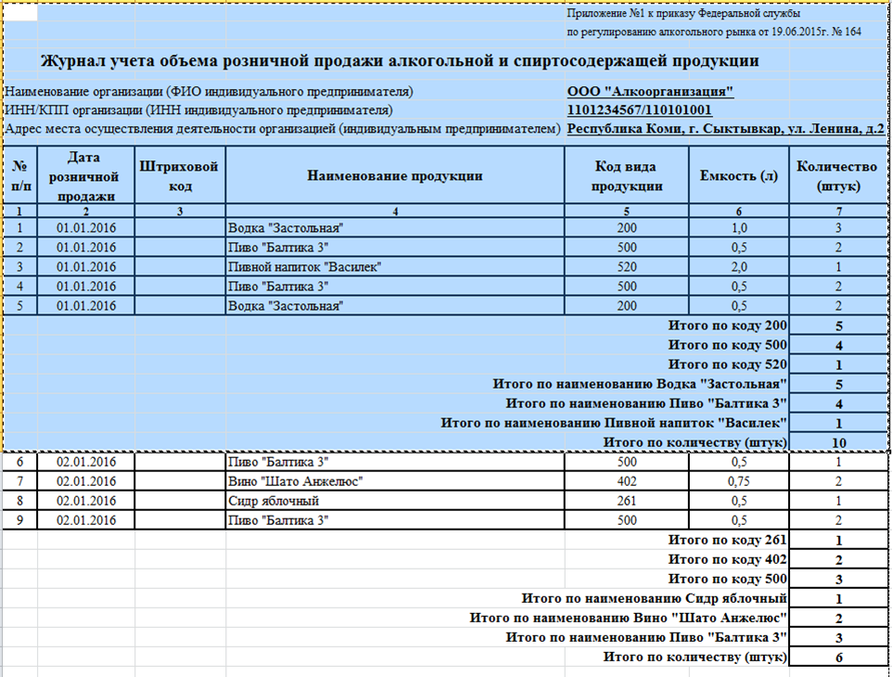
Пример заполнения журнала
66

Slide 67
8. Проверка лицензионных требований
EGAIS2016.RU
.

Slide 68

Проверка участников рынка
Органы исполнительной власти, ответственные за лицензирование розницы, проводят плановые и внеплановые выездные проверки с целью предупреждения, выявления и пресечения нарушений лицензионных требований и условий участниками рынка розничной продажи алкогольной продукции. При этом представители осуществляют следующие проверки:
наличия маркировки алкогольной продукции,
наличия журнала учета проверок,
соблюдения установленных минимальных цен на АП,
наличия контрольно-кассовой техники при осуществлении розничной продажи АП,
наличия в доступном месте информации об ограничениях розничной продажи АП,
соответствия места нахождения обособленного подразделения требованиям 171-ФЗ,
наличия стационарного торгового объекта в собственности или в аренде,
исполнения обязанности представления деклараций за 4 последних отчетных периода,
наличия и порядка заполнения журнала учета объема розничной продажи,
наличия технических средств фиксации и передачи информации в ЕГАИС, а также проверку осуществления фиксации объема розничной и спиртосодержащей продукции в ЕГАИС.
EGAIS2016.RU
.

Slide 69

Постановление Правительства РФ от 29.12.2015 № 1459
29 декабря 2015 г. Председателем Правительства РФ Д. А. Медведевым подписано Постановление Правительства РФ №1459 «О функционировании единой государственной автоматизированной информационной системы учета объема производства и оборота этилового спирта, алкогольной и спиртосодержащей продукции».
В случае выявления факта не фиксации в ЕГАИС информации о закупках алкогольной продукции розничные участники алкогольного рынка будут привлекаться к административной ответственности:
по части 1 статьи 14.17 КоАП РФ Производство или оборот этилового спирта, алкогольной и спиртосодержащей продукции с нарушением лицензионных требований, предусмотренных законодательством о государственном регулировании производства и оборота этилового спирта, алкогольной и спиртосодержащей продукции и об ограничении потребления (распития) алкогольной продукции - штраф от 100 до 150 тыс. рублей и конфискация продукции, оборудования, транспортных средств или иных предметов, использованных для оборота алкогольной продукции;
- по части 2 статьи 14.17 КоАП РФ. Производство или оборот этилового спирта, алкогольной и спиртосодержащей продукции с грубым нарушением лицензионных требований, предусмотренных законодательством о государственном регулировании производства и оборота этилового спирта, алкогольной и спиртосодержащей продукции и об ограничении потребления (распития) алкогольной продукции, - штраф от 150 до 200 тыс. рублей с конфискацией продукции, оборудования, сырья, полуфабрикатов, транспортных средств или иных предметов, использованных для производства и оборота этилового спирта, алкогольной и спиртосодержащей продукции, либо без таковой или административное приостановление деятельности на срок до девяноста суток с конфискацией изготовленной продукции, оборудования, сырья, полуфабрикатов, транспортных средств или иных предметов, использованных для производства и оборота этилового спирта, алкогольной и спиртосодержащей продукции, либо без таковой.
по статье 14.19 КоАП РФ Нарушение установленного порядка учета этилового спирта, алкогольной и спиртосодержащей продукции при их производстве или обороте - штраф от 150 до 200 тыс. рублей.
Кроме того, организации розничной торговли за указанные правонарушения будут лишаться лицензий в судебном порядке.
При этом организации не освобождаются от ответственности за не отражение данных в ЕГАИС о закупке алкогольной продукции в 2016 году на том основании, что действие лицензии на розничную продажу алкогольной продукции прекращено или предприятие прекратило свою деятельность.
EGAIS2016.RU
.

Slide 70
9. Техническая поддержка
EGAIS2016.RU
.

Slide 71

Техническая поддержка программных средств ЕГАИС оказывается Росалкогольрегулированием на безвозмездной основе.
К пользователям системы , которым доступна техническая поддержка , относятся:
Предприятия и организации рынка алкогольной продукции.
Уполномоченные органы исполнительной власти субъектов РФ.
Программное обеспечение, необходимое для работы с ЕГАИС ( оптовое и розничное звено ), пользователи системы могут бесплатно загрузить из личного кабинета на портале http://egais.ru/ .
Порядок установки для производителей этилового спирта, алкогольной и спиртосодержащей продукции и для производителей пива, пивных напитков, сидра, пуаре и медовухи указан так же
на портале http://egais.ru/ ,
Для установки ПО не требуется привлечения сторонних организаций.
Для снижения нагрузки на ведомственный call-центр обращения
в службу поддержки рекомендуется отправлять через раздел
«Линия поддержки» Личного кабинета на портале ФСРАР
(https://service.fsrar.ru/).
Техническая поддержка оказывается только по программным средствам,
соответствующим требованиям, которые опубликованы на портале ЕГАИС
(http://egais.ru/connect).
EGAIS2016.RU
.

Slide 72
Служба технической поддержки отвечает на вопросы, связанные с возможными ошибками и особенностями эксплуатации программных средств ЕГАИС.
При создании обращения необходимо:
заполнить поле «КПП»(для индивидуальных предпринимателей не требуется);
выбрать категорию обращения;
указать тему запроса и подробно описать имеющуюся проблему;
приложить скриншот ошибки, если проблема связана с ошибкой программного обеспечения.
Каждому обращению присваивается регистрационный номер, который поможет отслеживать прогресс исполнения заявки (через личный кабинет или сообщения на электронной почте).
Категории вопросов которые находятся вне сферы компетенции службы
технической поддержки :
1. Законодательство, нормативная база, правоприменительная практика.
2. Вопросы методологического характера.
3. Вопросы функционирования IT инфраструктуры и информационных
системе предприятий
Обязательной дополнительной технической поддержки программных средств
ЕГАИС на коммерческой основе не требуется.
EGAIS2016.RU
.

Slide 73


Калькулятор решений
В калькуляторе использованы конкретные модели оборудования.
При этом для работы в ЕГАИС может использоваться любое иное программное
и аппаратное обеспечение, соответствующее требованиям.
Приблизительный расчет стоимости решений по
Программному обеспечению и оборудованию, необходимому для ЕГАИС можно посмотреть на
http://egais2016.ru/calcsolution/
Я уже
автоматизирован
Я еще не автоматизирован
EGAIS2016.RU
.

Slide 74

Более подробную информацию можно получить на сайте
http://egais2016.ru/
Благодарю за внимание!

